Slide 1
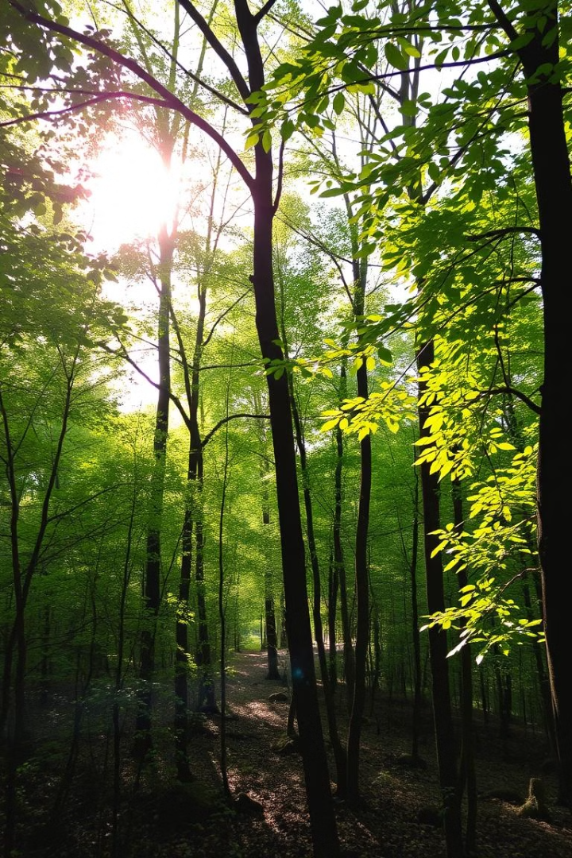
Un Mañana Mejor BAC 2050
MASS Na

Slide 3
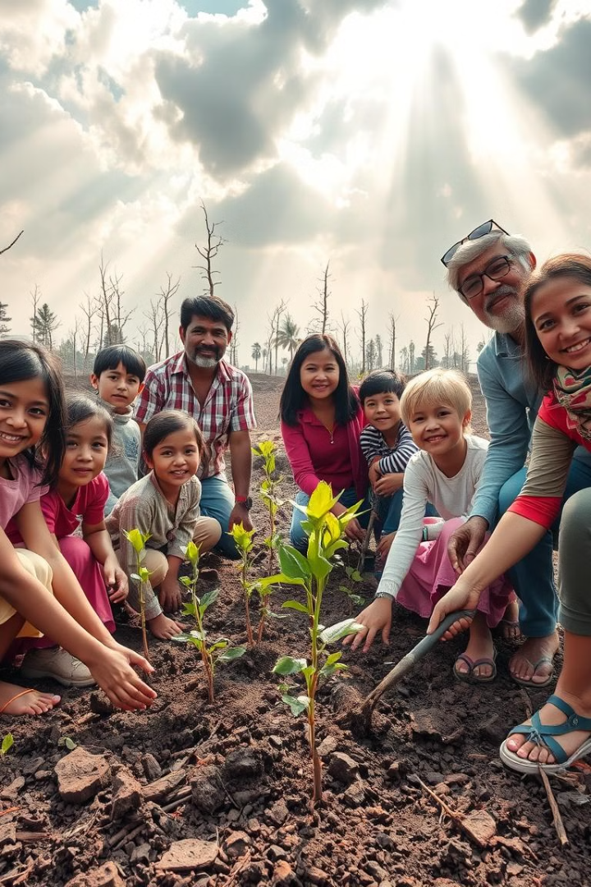
Comprometidos con el Cambio
1
Reforestación
Implementaremos proyectos de reforestación a nivel nacional y promoveremos el cuidado de nuestros bosques.
2
Reciclaje
Desarrollaremos un plan educativo para la correcta gestión de residuos y promoveremos leyes que reduzcan el uso de plásticos.
3
Conservación del Agua
Fomentaremos el ahorro de agua y el cuidado de nuestras fuentes acuíferas.

Slide 4
Financiación del Proyecto
Contribuciones de BAC
Fondos Estatales
Aportes Comunitarios
Recibiremos donaciones de clientes, un porcentaje de compras y promociones específicas.
Buscaremos el apoyo gubernamental mediante decretos y fideicomisos.
Motivaremos a las comunidades a participar activamente con aportes coordinados.

Slide 5
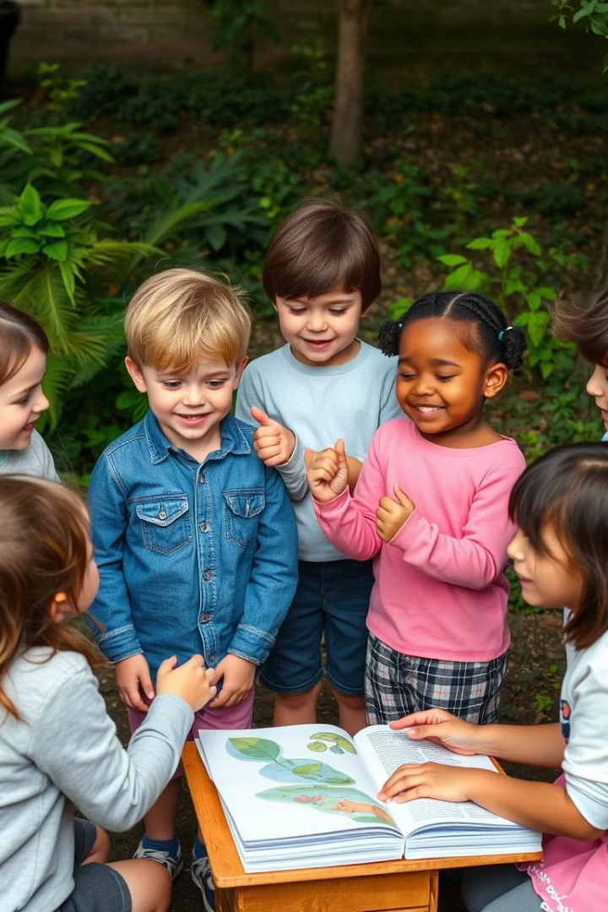
Educación y Concienciación
1
Mensajes Claros
Adaptaremos los mensajes para llegar a todo tipo de público.
2
Campañas de Concienciación
Promoveremos la participación activa de la comunidad.
3
Acuerdos con Gobiernos
Buscaremos el apoyo de las autoridades para un impacto duradero.

Slide 6
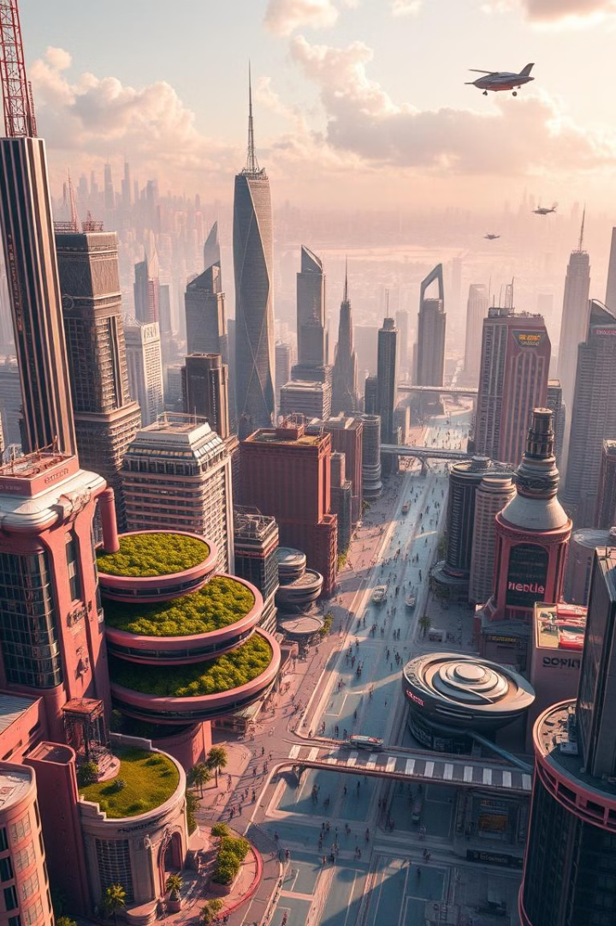
Escenario Actual
Temperaturas Extremas
Nuestros nietos enfrentan temperaturas promedio superiores a los 50 grados.
Contaminación del Aire
Respiramos un aire cada vez más contaminado.
Plásticos en los Mares
Los mares están saturados de químicos y plásticos que amenazan la vida marina.

Slide 7
Hacia un Futuro Sostenible
Visión Sustentable
Transformación
Futuro Brillante
Queremos sembrar una visión sustentable en una nueva generación consciente.
Proponemos actuar hoy para cambiar el destino incierto que nos espera.
Juntos, podemos hacer de 2050 un Mañana Mejor.

Slide 8
Nuestro Compromiso
Reforestación
Plantaremos millones de árboles y protegeremos nuestros bosques.
Reciclaje
Implementaremos un programa integral de reciclaje y gestión de residuos.
Conservación del Agua
Promoveremos prácticas para cuidar nuestras fuentes acuíferas.

Slide 9
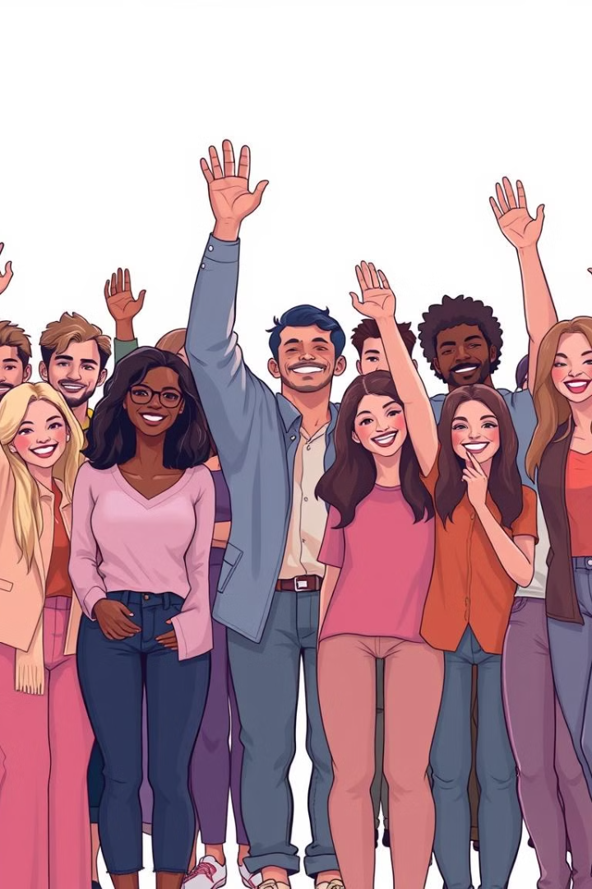
Únete a Nosotros
Donaciones
Aportes Gubernamentales
Compromiso Comunitario
Contribuciones de clientes y porcentaje de compras
Decretos y fideicomisos para asegurar el uso adecuado de fondos
Participación activa coordinada por alcaldías y asociaciones locales

Slide 10
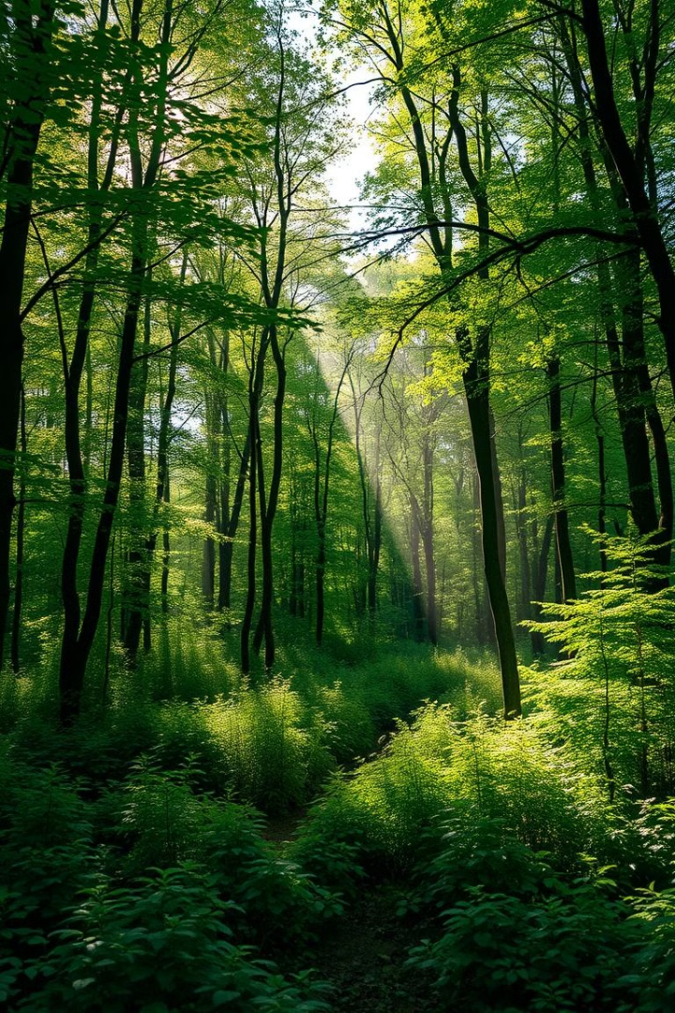
Estrategia de Comunicación 360 para "Mañana Mejor 2050" BAC
Una campaña inspiradora que moviliza a la sociedad hacia un futuro sostenible a través de iniciativas de reforestación, reciclaje y educación ambiental.

Slide 11
Conciencia Ambiental
1
Educar
2
Vida Sostenible
3
Cambio Duradero
Mostrar cómo las acciones individuales impactan el futuro colectivo.
Promover una vida más respetuosa con el medio ambiente.
Generar cambios a largo plazo a través de la educación.

Slide 12
Inclusión y Participación
Sentido de Pertenencia
Enfoque Participativo
Colaboración
Hacer que cada persona se sienta parte de la solución.
Empoderar a las comunidades para impulsar el cambio.
Trabajar con gobiernos, instituciones y actores sociales.

Slide 13
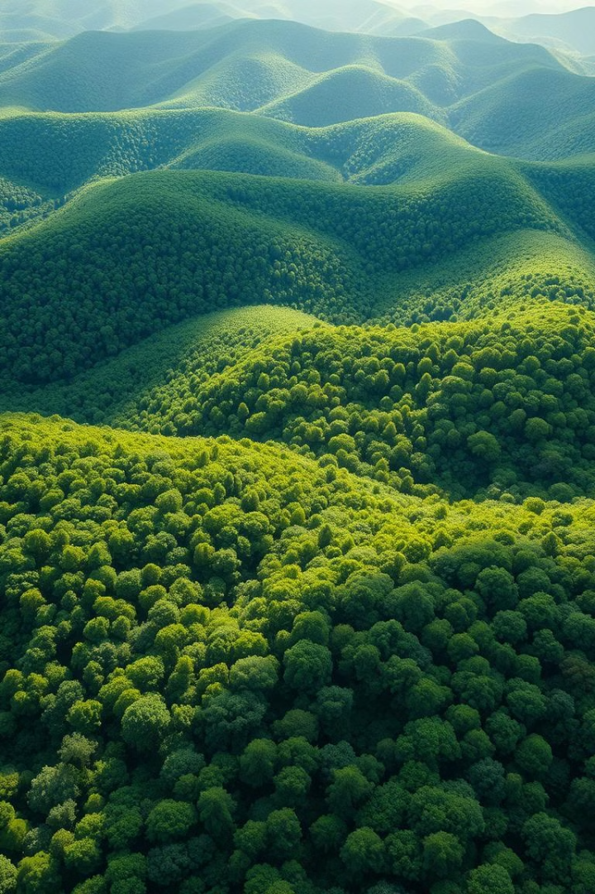
"Sembrando el Futuro"
1
Mensaje
Cada árbol plantado es esperanza y aire limpio.
2
Estrategia
Videos, activaciones comunitarias y donación de árboles.
3
Impacto
Reforestación a nivel nacional para un futuro verde.

Slide 14
"Transforma tu Mundo"
Mensaje
Estrategia
Impacto
Cada pieza reciclada es un paso hacia un futuro limpio.
Infografías, app y contenido de influencers ambientales.
Plan nacional de reciclaje para reducir los desechos.

Slide 15
"El Futuro Empieza en la Escuela"
Currícula
Actividades
Aprendizaje
Integrar programas de sostenibilidad en las escuelas.
Charlas y talleres con embajadores del proyecto.
Herramientas visuales accesibles para todo público.

Slide 16
Plataformas y Canales
Redes Sociales
Contenido visual, stories y lives con expertos.
Correo Electrónico
Mensajes personalizados con incentivos para participar.
Publicidad Exterior
Mensajes emocionales que conecten con el público.

Slide 17
Métricas de Éxito
Engagement en Redes
Participación Comunitaria
Aportes y Donaciones
Impacto Educacional
Interacciones, comentarios y shares
Voluntarios y árboles plantados
Montos recolectados
Escuelas y estudiantes involucrados

